Slide 1

Trabajo Final De Ingeniería En Software
Muestra semestral

Slide 2
Grupo: 2 Cores 4 Threads
Profesores:
Martin Miceli
Julián Nonino
Integrantes:
Di Lorenzo, Franco Martin
Del Boca, Juan Manuel
Rivero, Franco Fabián

Slide 3
Requerimientos: Requerimientos de usuario
Podemos resumir los requerimientos de usuario en:
Se debe generar un juego de preguntas y respuestas multiple choice.
El juego debe tener un tiempo determinado para contestar las preguntas.
El usuario debe poder ingresar nuevas preguntas al sistema
El juego debe tener un sistema de puntuación.

Slide 4
Requerimientos: Requerimientos de sistema
Nos vamos a enfocar solo en los requerimientos no funcionales, porque los requerimientos funcionales los vamos a ver de mejor modo en un diagrama de casos de uso.
Los requerimientos no funcionales son:
RNF1: La instalación del software debe ser fácil e intuitiva, es decir a una persona en general no debería tardar más de 5 minutos en instalar el software.
RNF2: El software tiene que estar hecho de tal forma que sea fácil de usar, la idea es que cualquier usuario pueda aprender a utilizarlo en menos de 1 minuto.
RNF3: La devolución del sistema no debería de tardar más de 2 o 3 segundos.
RNF4: La aparición de las preguntas no debe tardar más de 1 segundo, entre que damos inicio y aparecen las preguntas.
RNF5: La tabla de resultados debe aparecer como máximo 5 segundos después que se terminó la partida.
RNF6:El tiempo T máximo para responder las preguntas está dado por lo ingresado por el usuario en el DJView.
RNF7: Se esperaran T segundos para responder la grilla de preguntas, si sobra tiempo, este se transformará en puntos.
RNF8: Sumarán puntos solo las respuestas correctas.

Slide 5
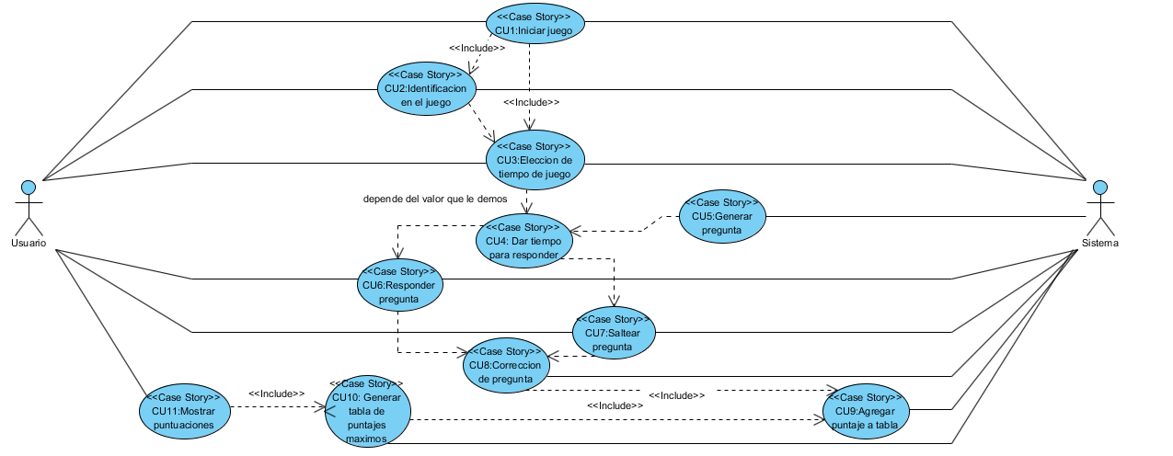
Requerimientos: Requerimientos de sistema

Slide 6
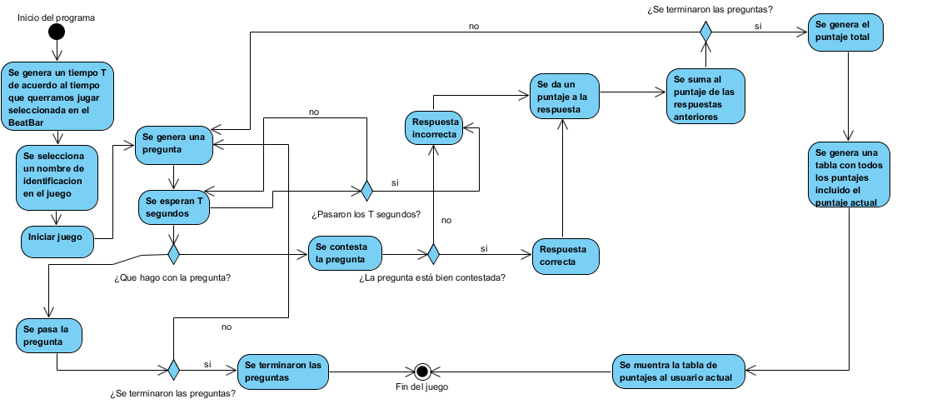
Funcionamiento
Para dar una idea vaga del funcionamiento del sistema vemos un diagrama de actividades y uno de secuencia:

Slide 7
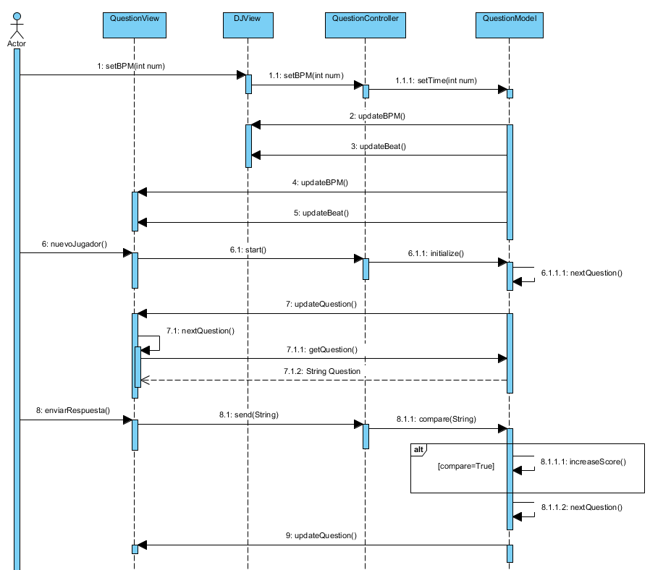

Slide 8
Diseño e implementación
Para realizar las especificaciones pedidas en la consigna, elegimos como modelo a desarrollar, un juego el cual consta de poder responder preguntas. Estas tienen una determinada puntuación la cual solo se suma cuando se responde bien la pregunta, en cualquier otro caso las preguntas se toan como incorrectas.
Para nuestro diseño utilizamos el patrón de arquitectura MVC, el cual se adapta a los modelos otorgados por la catedra.

Slide 9
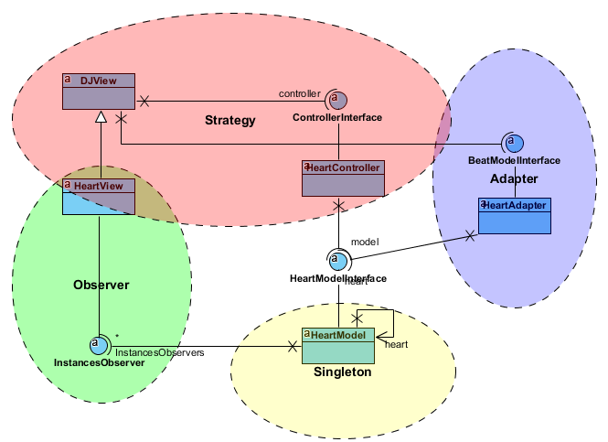
Modelo guía con la implementación pedida

Slide 10
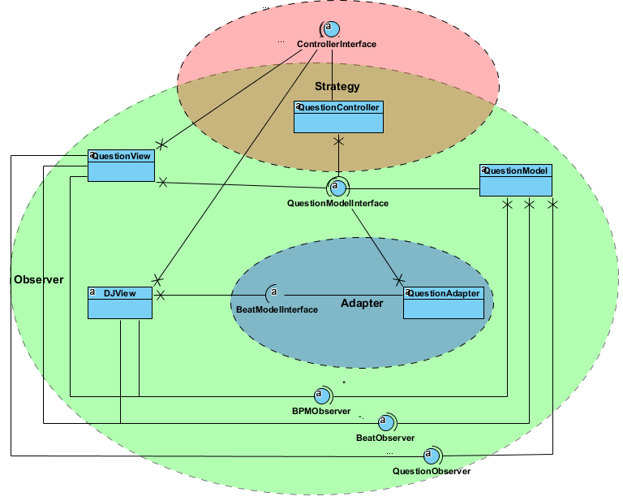
Modelo propio

Slide 11
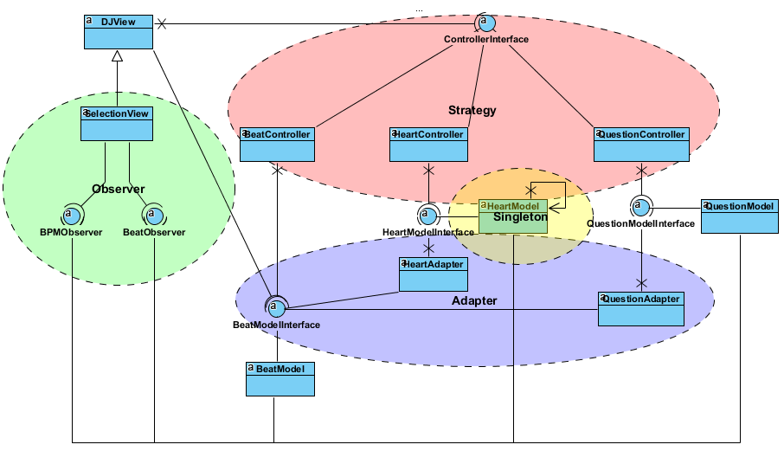
Modelo completo

Slide 12
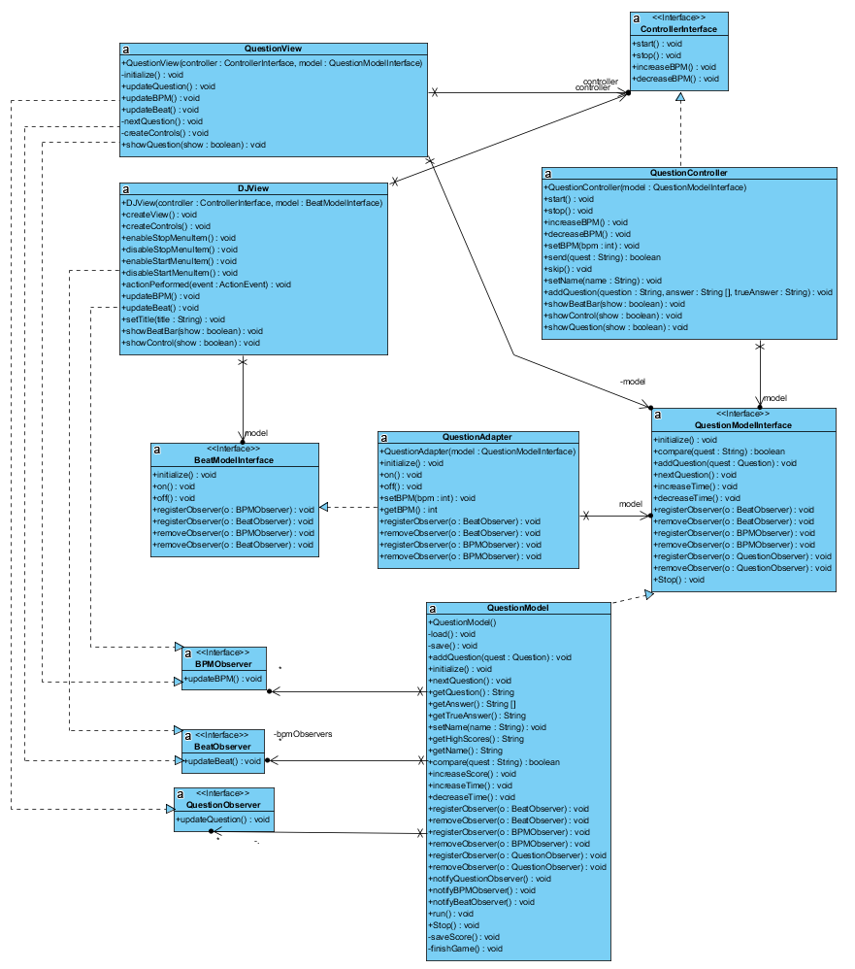

Slide 13
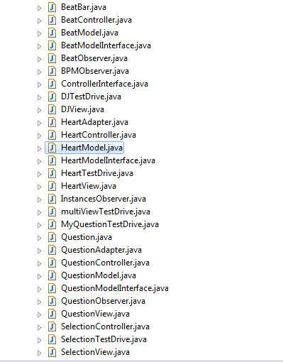
Clases e interfaces

Slide 14
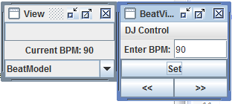
Beat Model

Slide 15
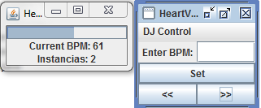
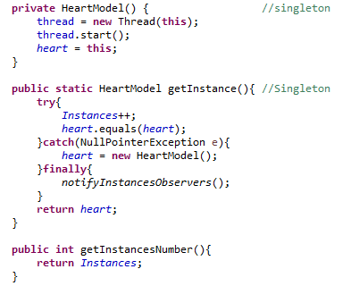
HeartModel

Slide 16
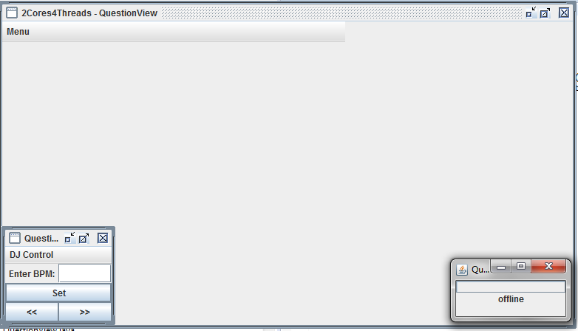
Question Model

Slide 17
Crazy Question
Para nuestro diseño vemos que se siguió el patrón de arquitectura Model View Controller (MVC)
Adaptamos nuestro modelo al patrón dado, con un patrón de diseño Adapter. Además de esto para hacer un cambio en tiempo real de los modelos realizados ( Question view, Heart View y DJView) utilizamos el patrón Strategy.
Como vimos en las imágenes anteriores el diseño esta enfocado de modo que siga los modelos ejemplos que nos proporcionaron. Además se realizo un patrón de diseño Singleton para el Heart Model, de modo tal que cada vez que se quiera crear una nueva instancia de esta se cuente y se muestre en BeatBar.

Slide 18
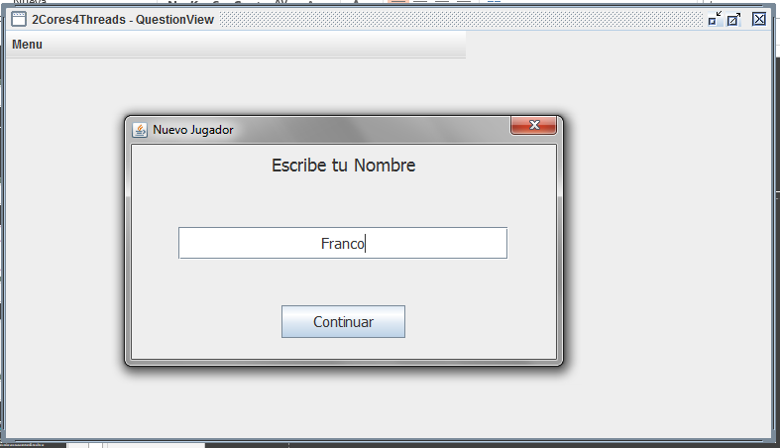
Crazy Question

Slide 19
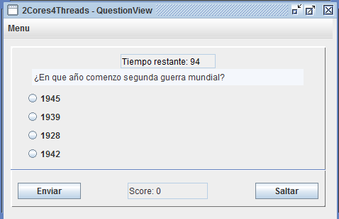
Crazy Question

Slide 20
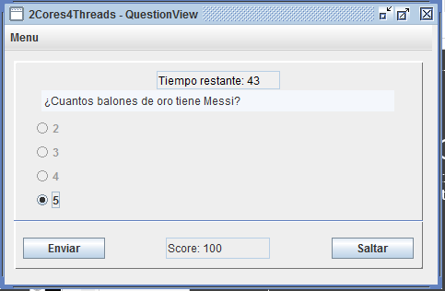
Crazy Question

Slide 21
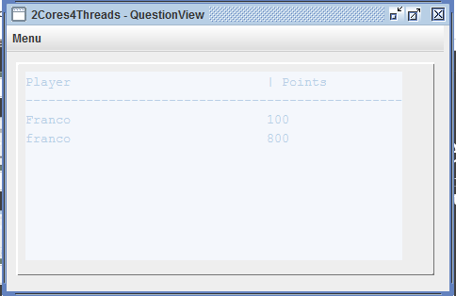
Crazy Question

Slide 22
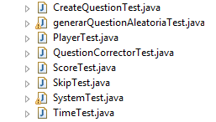
Testing

Slide 23
Testing

Slide 24
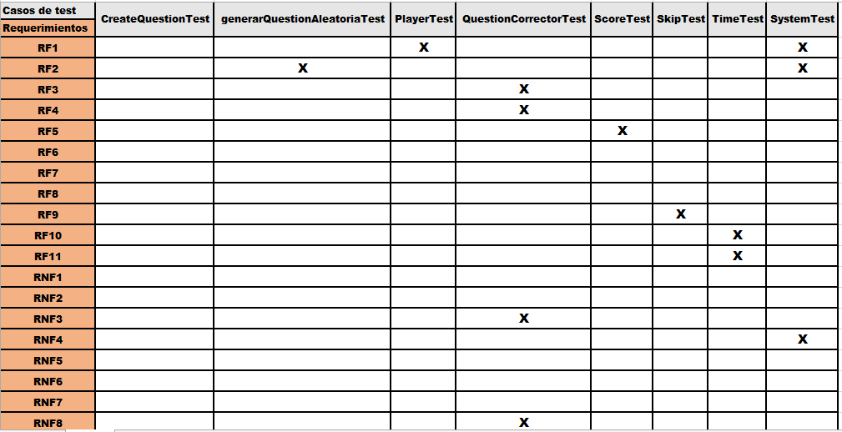
Testing

Slide 25
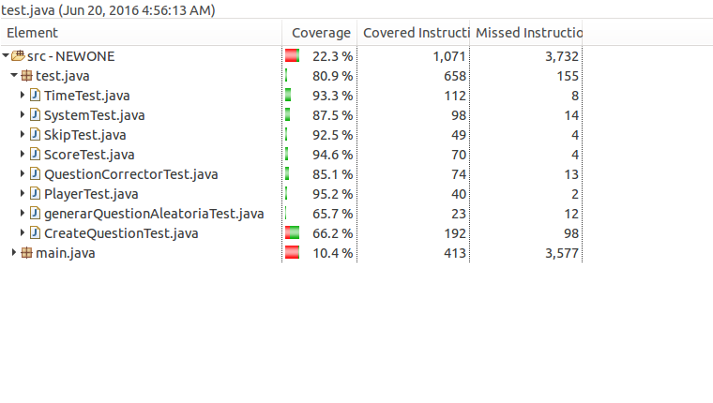
Testing

Slide 26
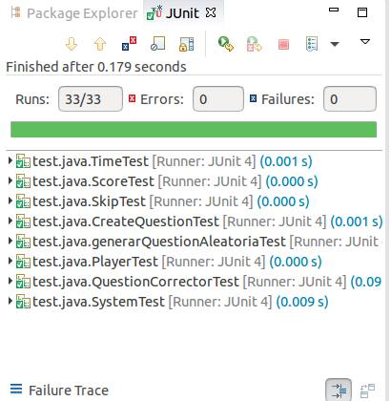
Testing

Slide 27
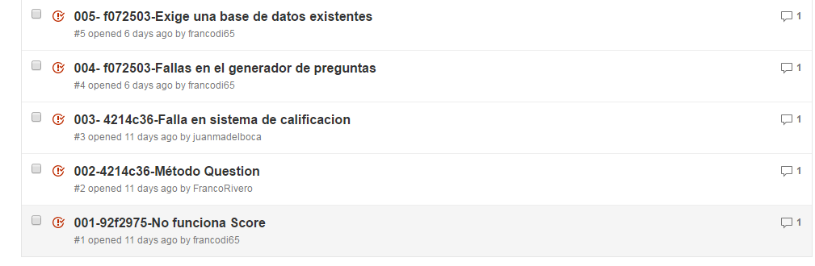
Gestion de defectos

Slide 28
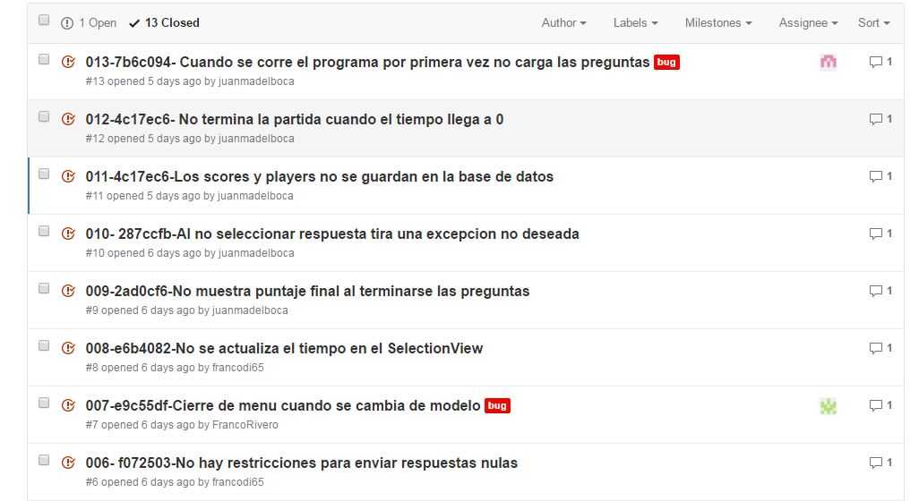
Gestion de defecto

Slide 29
Muchas gracias por escucharnos

